Slide 1
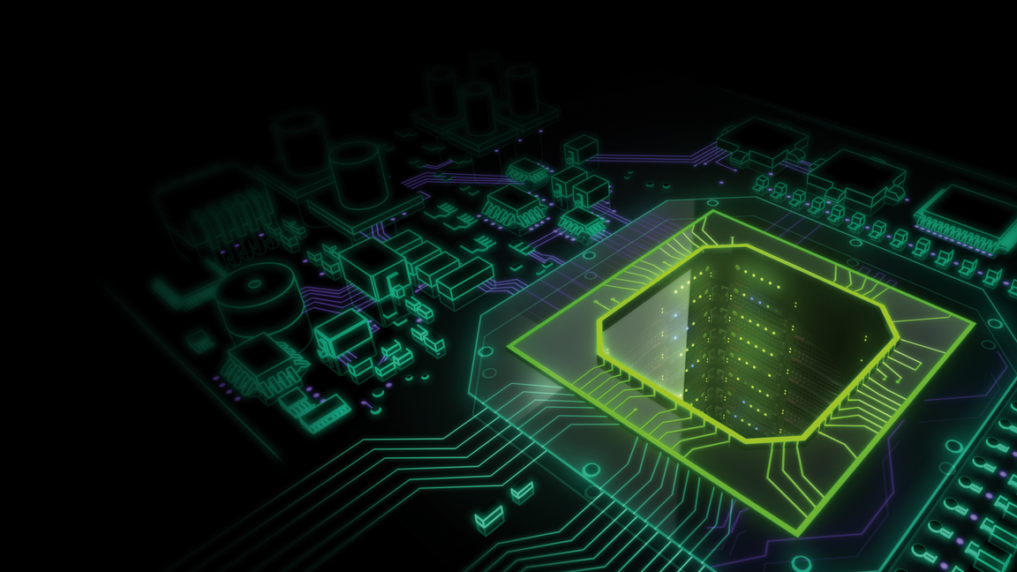

GPU コンピューティング エクサスケールへ、その先へ
エヌビディア ジャパン

Slide 2

NVIDIA GPU Roadmap
Maxwell
16
14
12
10
DP GFLOPS per Watt
8
Kepler
6
4
Fermi
2
Tesla
2007
2009
2011
2013

